Slide 1
IV CONFERENCIA ANTICORRUPCIÓN
Lima, 25-26 de septiembre
Control fiscal y gobernanza: nuevas claves en viejos roles
Ramiro Mendoza Zúñiga
Contralor General de la República de Chile
Secretario Ejecutivo de OLACEFS
CONTRALORÍA GENERAL DE LA REPÚBLICA

Slide 2
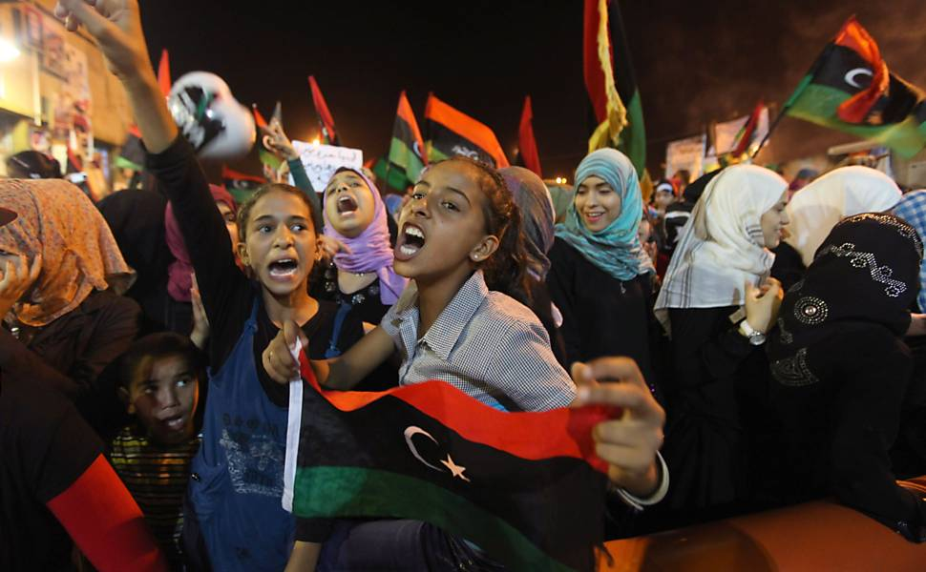
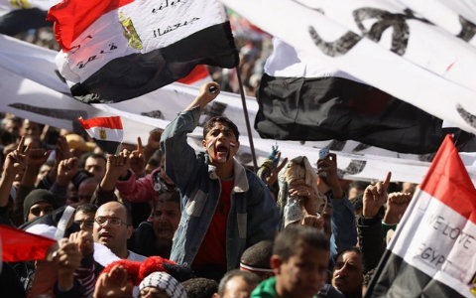
Primavera Árabe 2011

Slide 3
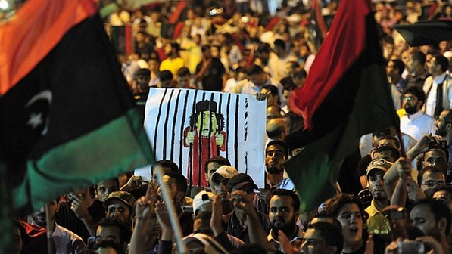
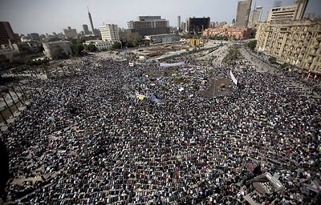
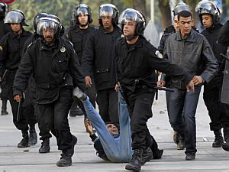
Primavera Árabe 2011

Slide 4
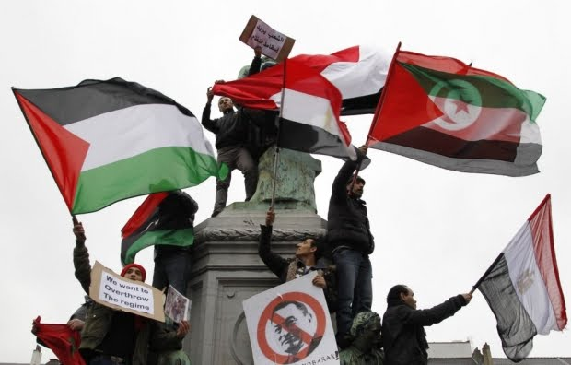
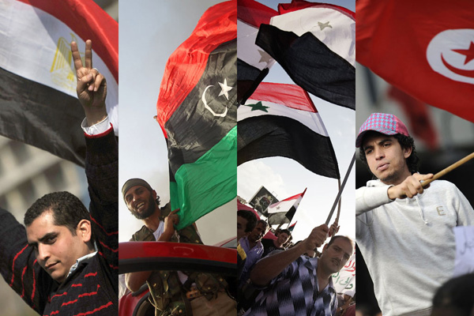
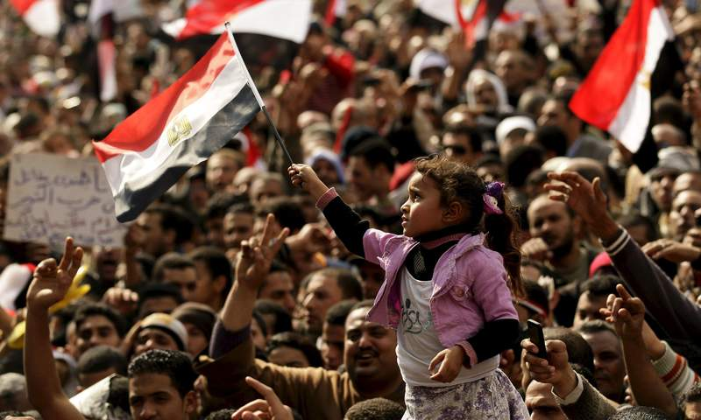
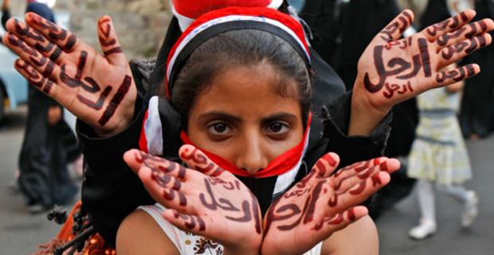
Primavera Árabe 2011

Slide 5
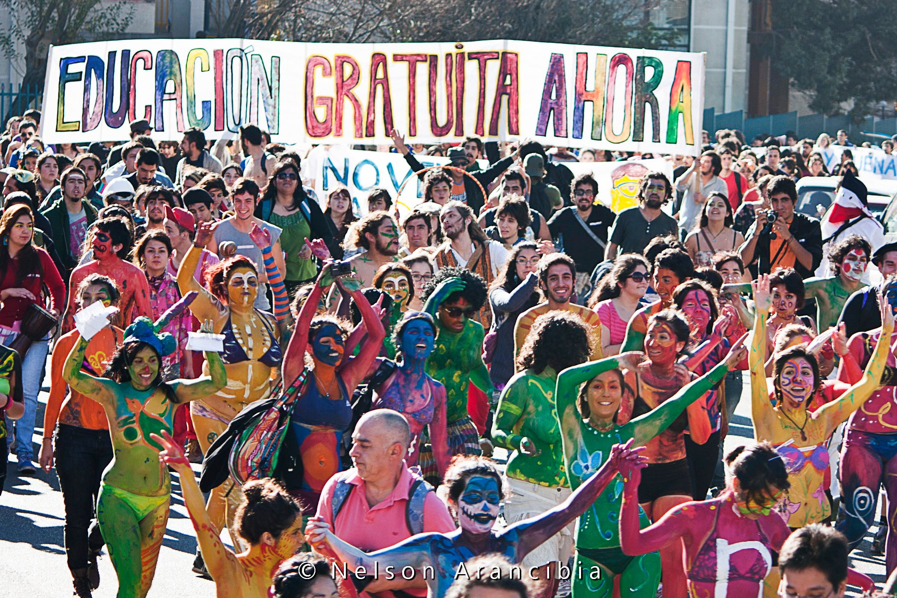
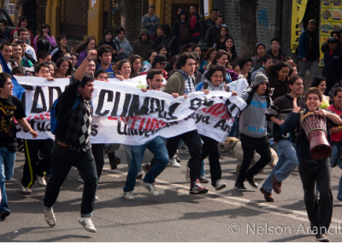
Movimiento estudiantil Chile 2011

Slide 6
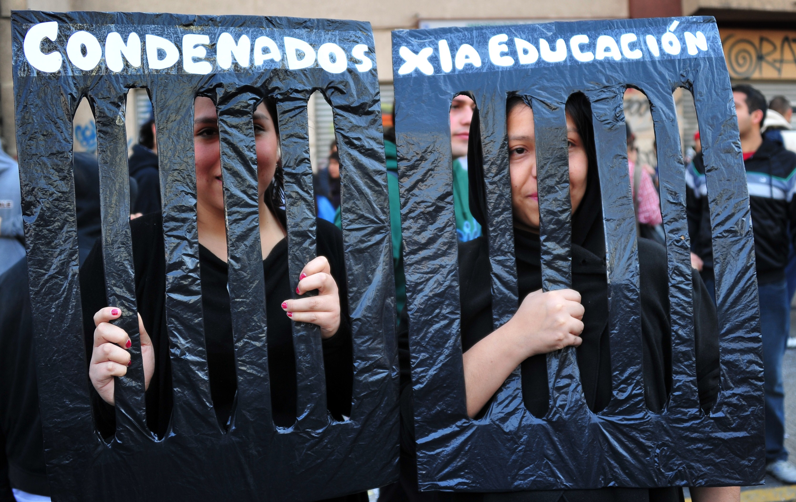
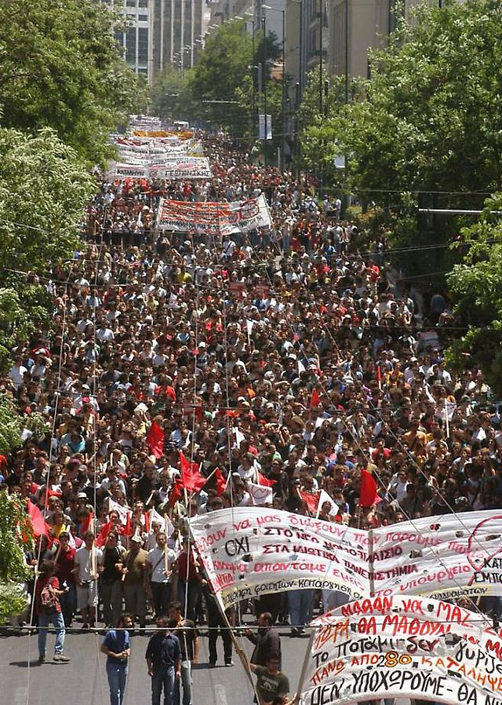
Movimiento estudiantil Chile 2011

Slide 7
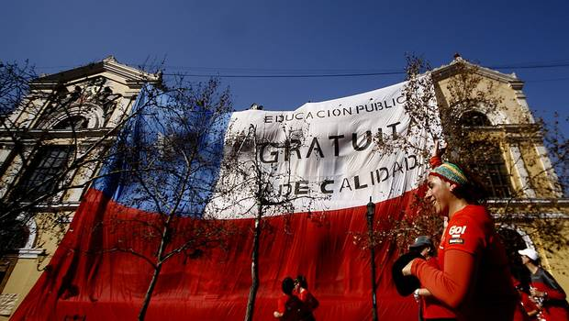
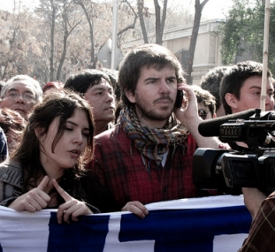
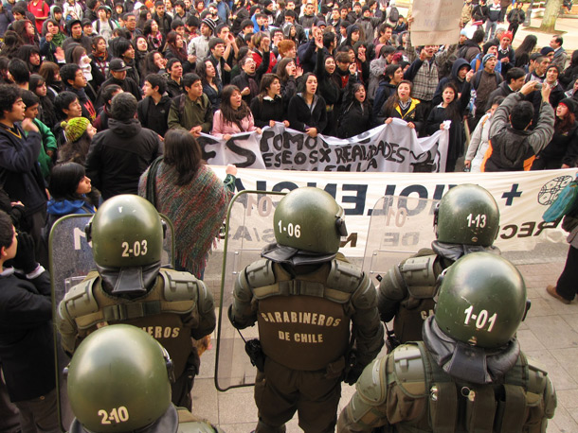
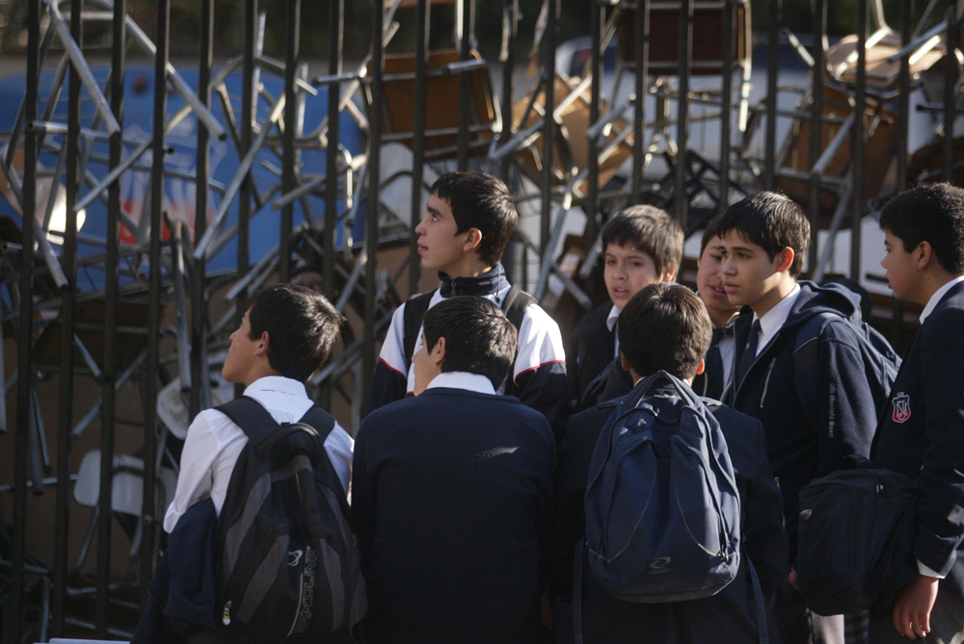
Movimiento estudiantil Chile 2011

Slide 8
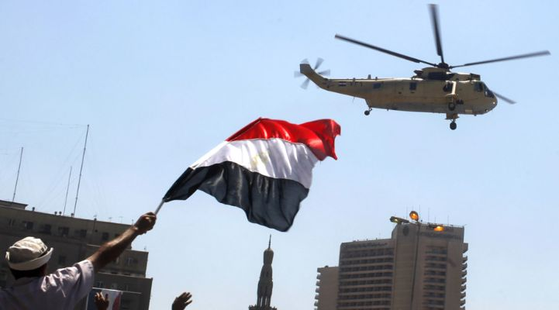
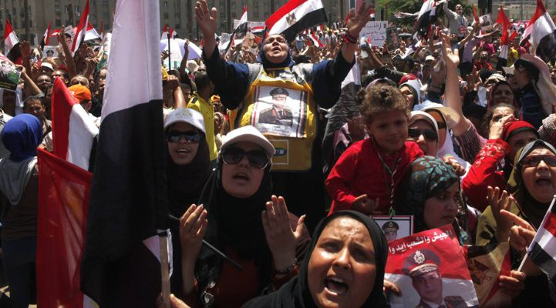
Egipto 2013
Manifestaciones a favor y contra de Morsi
17 agosto de 2013

Slide 9
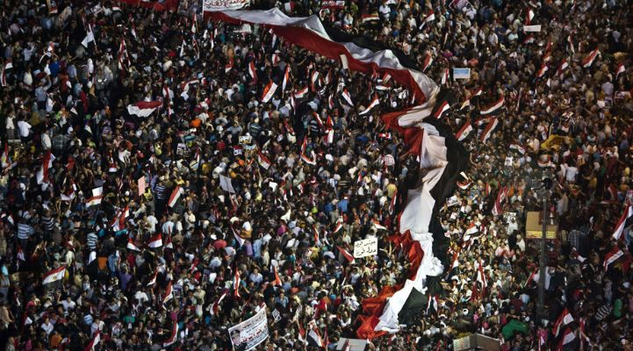
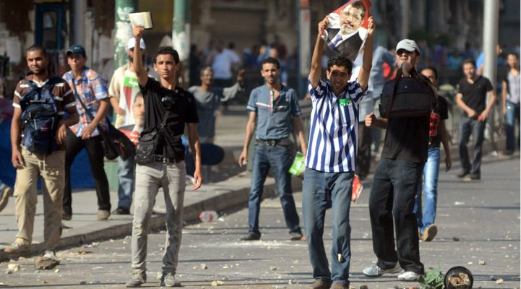
Egipto 2013
Manifestaciones a favor y contra de Morsi
17 agosto de 2013

Slide 10
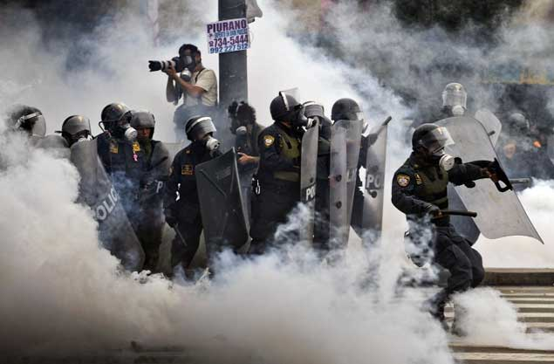
Perú 2013
Día nacional del Perú
27 de julio de 2013

Slide 11
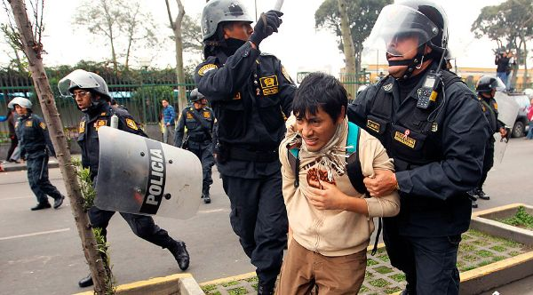
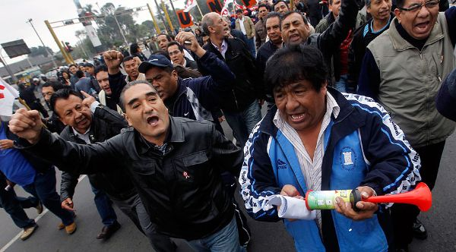
Perú 2013
Día nacional del Perú
27 de julio de 2013

Slide 12
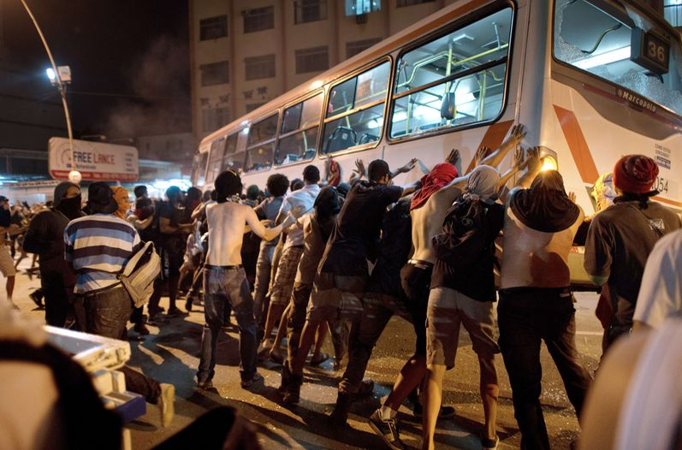
Brasil 2013
Protestas
20 de junio de 2013

Slide 13
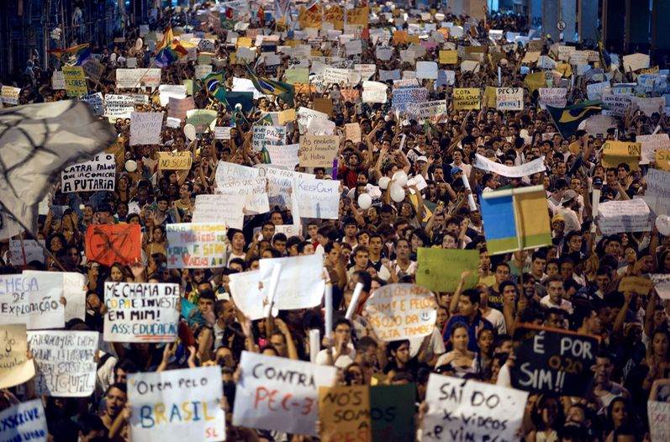
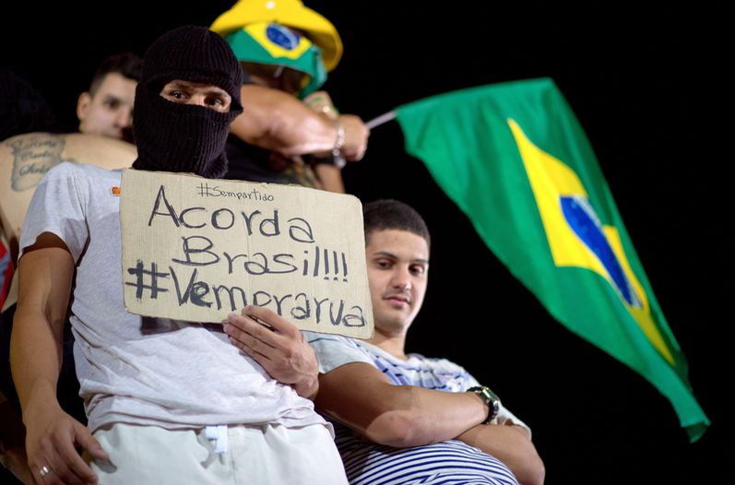
Brasil 2013
Protestas
20 de junio de 2013

Slide 14
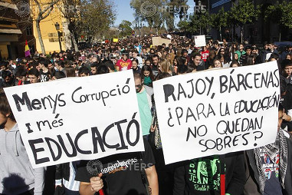
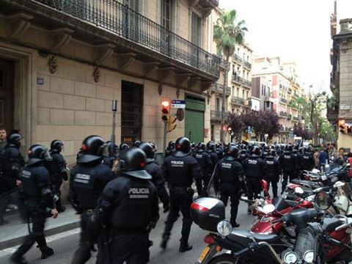
España 2013
Zúñiga
23 de abril de 2013

Slide 15
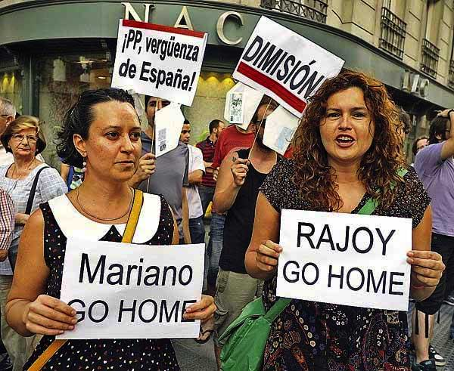
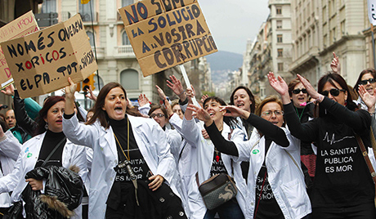
España 2013
Exigen dimisión del gobierno
30 de julio de 2013
25 de febrero de 2013

Slide 16
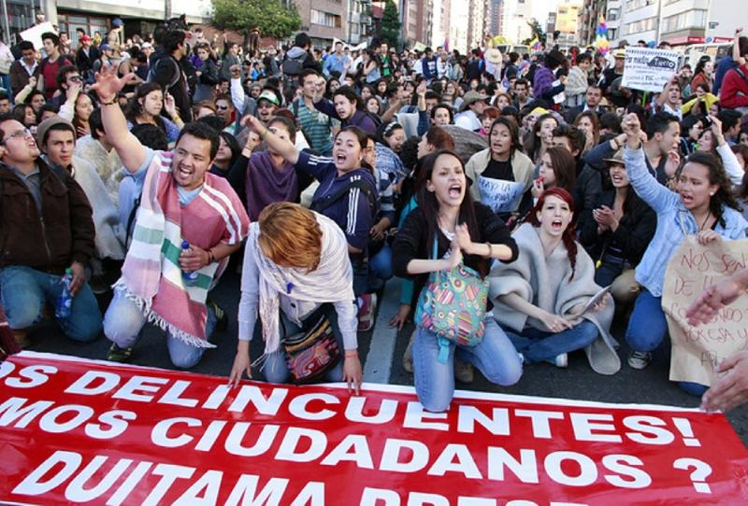
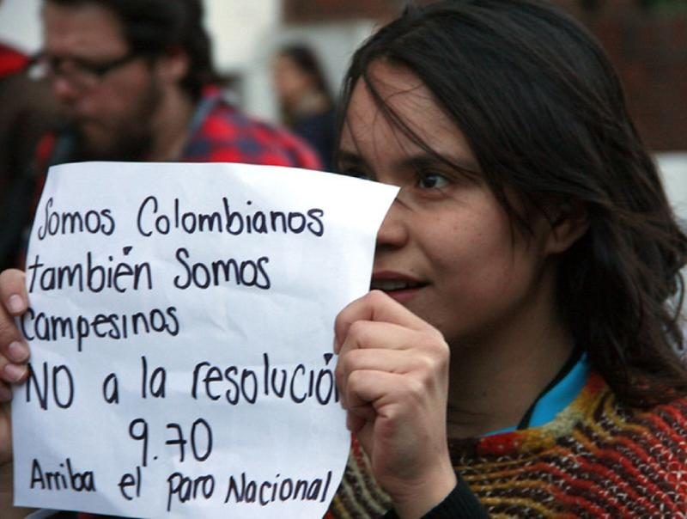
Colombia 2013
28 de agosto de 2013

Slide 17
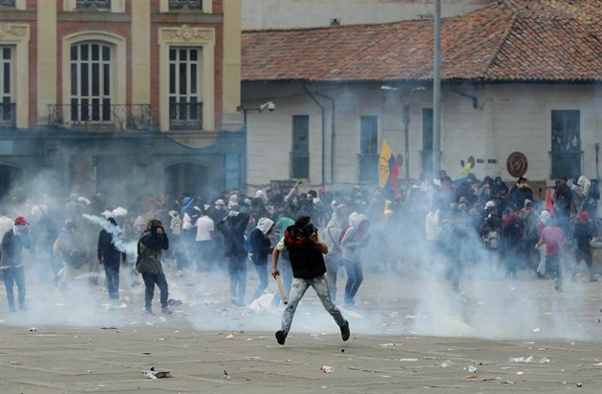
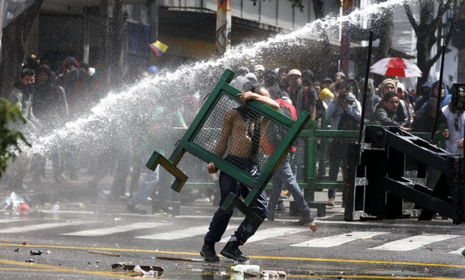
Colombia 2013
28 de agosto de 2013

Slide 18
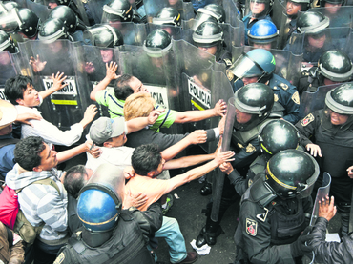
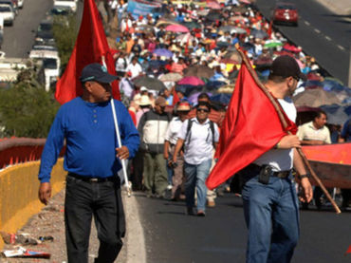
México 2013
Protestas contra la reforma educativa
12 de septiembre de 2013

Slide 19
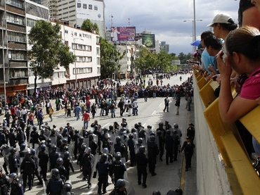
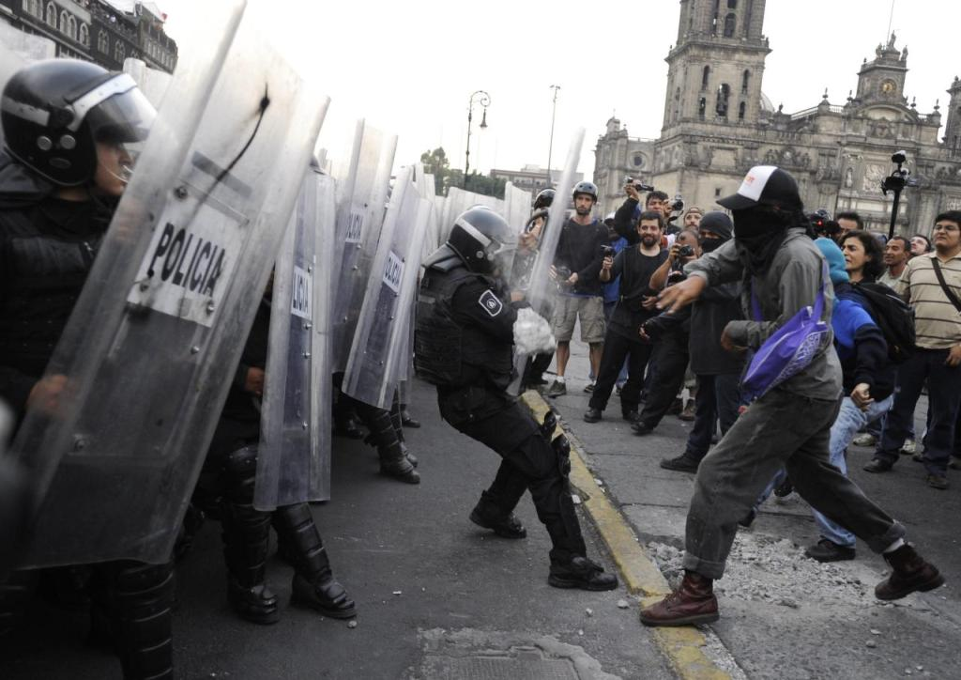
México 2013
Protestas contra la reforma educativa
12 de septiembre de 2013

Slide 20
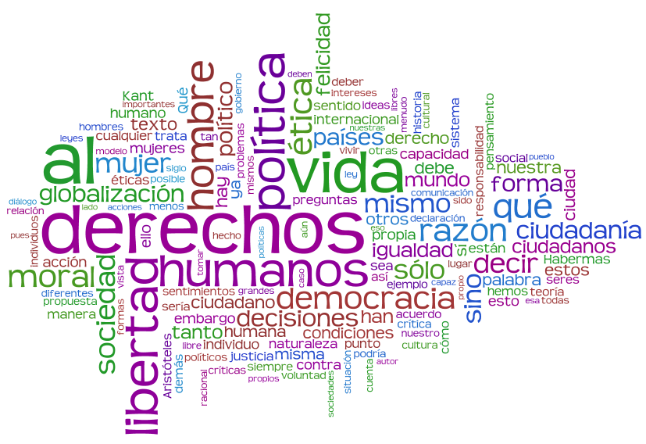
EJES
Síntoma común: Desconfianza en el Estado
Explicaciones:
Fin del tránsito weberiano (descalabros financieros estatales)
Sociedad de Desempeño
Sociedad de Redes
Sociedad del Ciudadano, no del Estado

Slide 21
EVOLUCIONES A CONSIDERAR
Fin del tránsito weberiano (descalabros financieros estatales)
Sociedad de Desempeño
Sociedad de Redes
Sociedad del Ciudadano, no del Estado

Slide 22
CLAVES
Síntoma común: DESCONFIANZAS (no sólo en el Estado)
Necesidad de cambios y miedo a los cambios en el modelo de Gobernanza (articulación de un nuevo tipo de relaciones entre el Estado, la sociedad civil y el mercado)
Distintos países, distintas combinaciones
Herramientas constitutivas de transferencias de poder: probidad, transparencia, rendiciones de cuenta, participación ciudadana y control

Slide 23
CONTROL Y EL NUEVO ROL DE LAS EFS
El control fiscal y su esencialidad (no ha cambiado), incorpora estándares, nuevas materias, interés ciudadano
Cambio del mandante (poder/poder vs. poder/ciudadano): usos de informes, visibilización, oportunidad y riesgos
Cerramos asimetrías de información
Las huídas y novedades: ¿Acuerdos público privado, o el aprovechamiento de lo público por el privado?
Corrupción sofisticada y capacidades institucionales

Slide 24
REFLEXIONES FINALES
Una buena nueva: ¿Por qué fracasan los países?
La corrupción es la nueva forma de violación de los derechos humanos

Slide 25
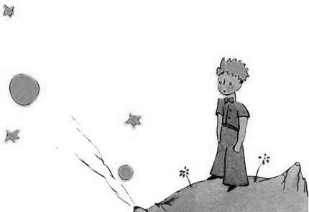
“Lo que embellece el desierto es que esconde un pozo en cualquier parte”
El Principito

Slide 26
Muchas gracias

